Slide 1

OSNOVE KOMUNICIRANJA
Notes:
5/5/2025
1
1

Slide 2
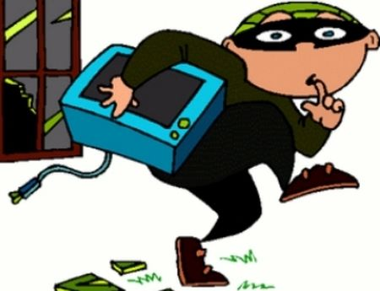
Koja je osnovna zadaća zaštitara i čuvara?
Notes:
5/5/2025
2
2

Slide 3
Osnovna zadaća čuvara i zaštitara je spriječiti djelovanje svih mogućih opasnosti koje prijete ili izravno mogu ugroziti štićeni objekt, osobe, imovinu ili vrijednosti u najširem smislu
Treba onemogućiti sve vrste napada i ugrožavanja života osoba, oštećenja ili uništenja njihove imovine i nastajanje bilo koje vrste štetnih posljedica i gubitaka
Zadovoljenje potreba
za sigurnošću i mirnim stabilnim
okruženjem
Notes:
5/5/2025
3
3

Slide 4
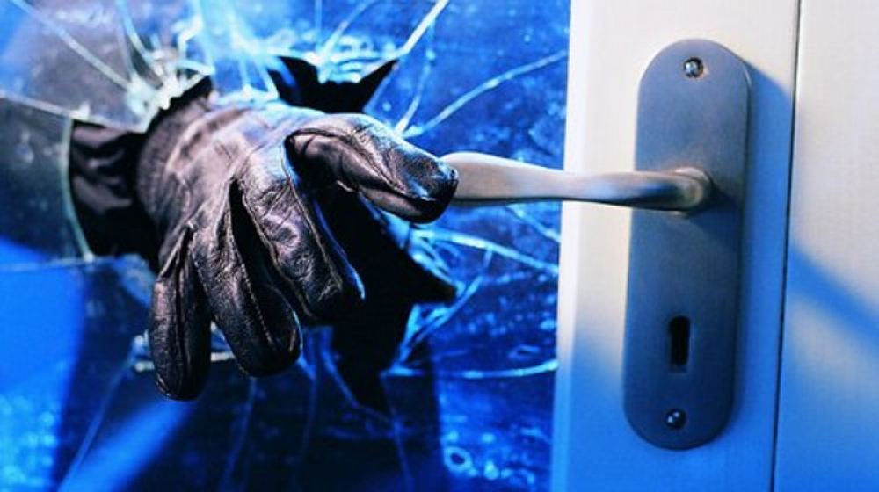
Izvori opasnosti
teroristička djelovanja
provale
krađe
razbojništva
nasilje
vandalizam
uništenje opreme i dokumentacije
djelovanje prirodnih sila koje mogu rezultirati poplavom, potresom, udarom groma ili požarom
Notes:
5/5/2025
4
4

Slide 5
značajan dio izvora opasnosti leži najprije u djelovanju i ponašanju ljudi, i to u njihovom namjernom opasnom činjenju ili propuštanju aktivnosti koje su trebali poduzeti, kako bi spriječili djelovanje mogućih opasnosti
pojedinci i grupe, svjesno i namjerno, opasnim i štetnim radnjama, ostvaruju vlastite koristi i dobitke na račun drugih ili pak svojim neznanjem, nepažnjom, nemarom i ne poduzimanjem mjera sigurnosti, izazivaju različite opasnosti
Notes:
5/5/2025
5
5

Slide 6
Istraživanja su pokazala kako se od ukupnog dnevnog policijskog i zaštitarskog posla samo 10-18% odnosi na kriminal, odnosno sprječavanje kriminalnih aktivnosti
Veći dio njihove radne dnevne problematike odnosi se na susrete sa strankama i zaposlenicima koji traže odgovarjuće informacije, upute ili pomoć
Najveći je dio tih susreta s osobama koje ne žele niti izazivaju napetosti ili sukobe, već se ponašaju na miran i ne ugrožavajući način
Ipak dio osoba, bilo zbog svojih negativnih osobina ličnosti, trenutnih vlastitih loših stanja ili po njihovu sudu, postojanja po njih proaktivnih elemenata konkretne situacije, reagira ekscesno. Ulaze u sukobe s čuvarima i zaštitarima ili se u štićenom prostoru i objektima međusobno sukobljavaju
Notes:
5/5/2025
6
6

Slide 7
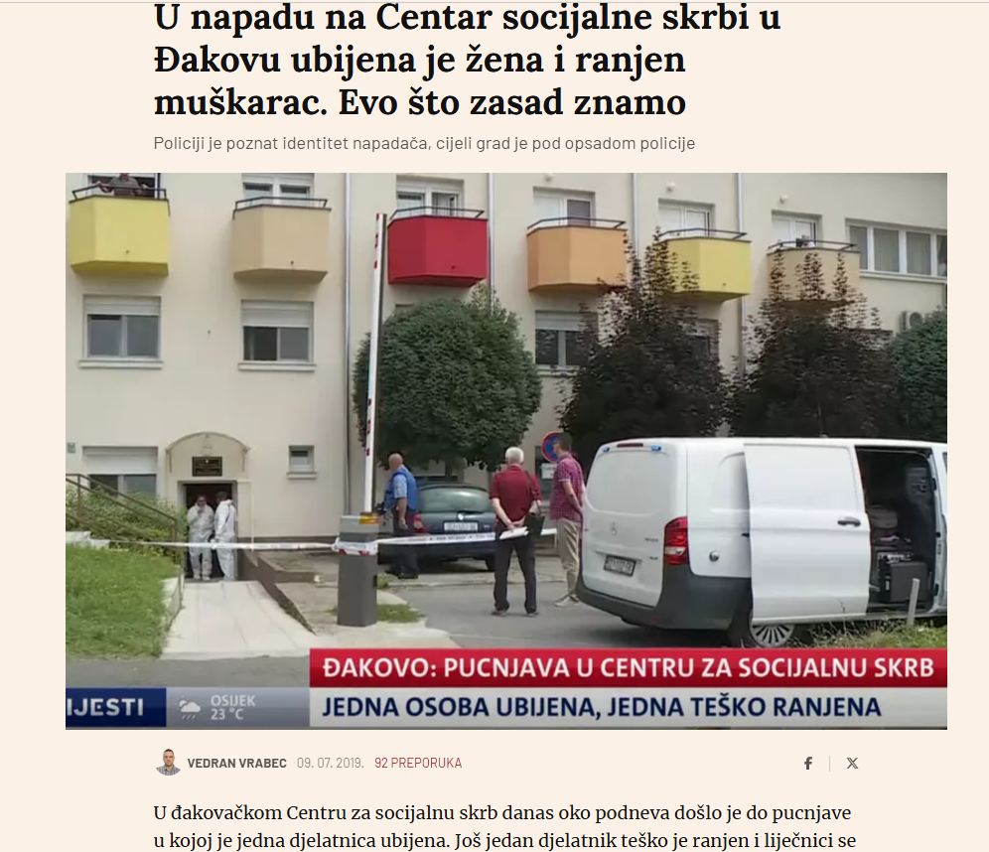
Ti se sukobi mogu očitovati kao verbalni napadi ili svađe, ali i kao nasilnički fizički napadi, koji mogu završiti tjelesnim povredama, pa i ugrožavanjem života sudionika takvih situacija.
Notes:
5/5/2025
7
7

Slide 8
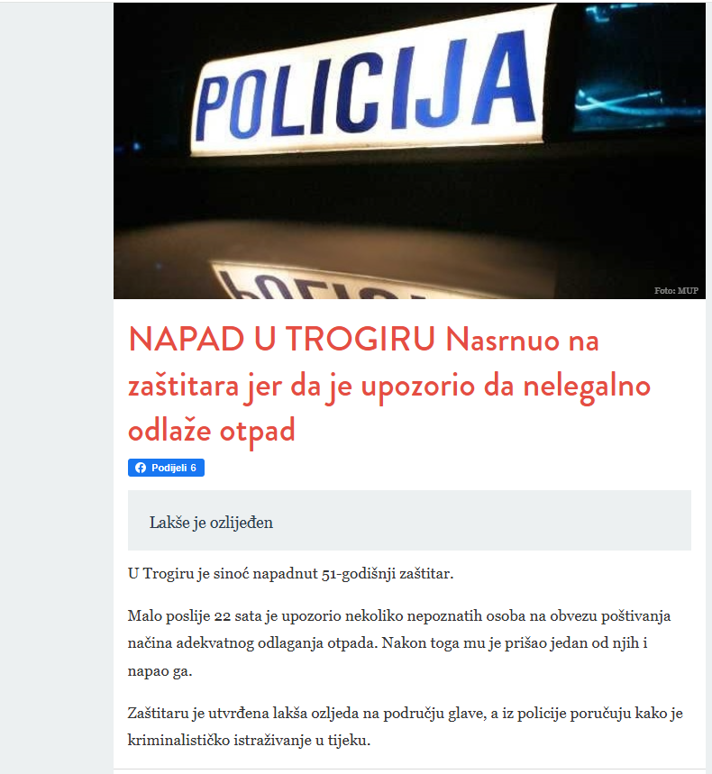

Slide 9
Iako su svjesna i namjerna kriminalna djela pojedinaca i grupe te ekscesna ponašanja pojedinaca i njihovo izazivanje sukoba relativno rjeđi događaji u svakodnevnim poslovima čuvara i zaštitara, po svojim su posljedicama izuzetno štetni za sigurnost štićenih osoba i njihove imovine, pa i za sigurnost samih zaštitara i čuvara.
Takve aktivnosti mogu dovesti do izuzetnih materijalnih šteta, ali i povređivanja, pa i gubitka života sudionika.

Slide 10
Sprječavanje kriminalnih namjera pojedinaca i grupa te njihove spremnosti na sukobe, zaštitari i čuvari realiziraju mjerama tjelesne i tehničke zaštite i to prvenstveno:
kontrole ulaska i izlaska osoba i njihovih vozila u i iz štićenog prostora i objekta
kontrolom zadržavanja i kretanje u štićenom prostoru
provjerom i utvrđivanjem identiteta osoba koje ulaze, izlaze kreću se ili zadržavaju u prostoru objekta koje štite (sukladno Zakonu o privatnoj zaštiti)
Notes:
5/5/2025
10
10

Slide 11
Čuvari i zaštitari su ovlašteni Zakonom o privatnoj zaštiti:
provjeravati i utvrditi identitet osoba koje ulaze, izlaze, kreću se ili zadržavaju u prostorima objekta koje štite, kao i u njihovom perimetru
ovlašteni su pregledavati osobe, predmete koje imaju uz sebe, kao i njihova vozila i davati odgovarajuća upozorenja i zapovjedi
Ako se pak događa nešto što može izravno ugroziti osobe i imovinu unutar štićenog objekta ili prostora, čuvari i zaštitari su, sukladno vlastitoj procjeni i razini danih ovlasti, dužni poduzeti mjere i radnje u cilju sprječavanja štetnog događaja (izdavanjem upozorenja ili zapovjedi, uporabom tjelesne snage, vatrenog oružja ili čuvarskog psa)

Slide 12
Najveći dio poslovnih susreta s drugima, zaštitari i čuvari rješavaju kroz komunikaciju. Stranke i zaposlenici očekuju od zaštitara pomoć u rješavanju problema. U međusobnom ophođenju očekuju njihovu:
ljubaznost
pristojsnost
stručnost
brzo reagiranje u pružanju informacija na jasan način
Notes:
5/5/2025
12
12

Slide 13
Očekuje se da zaštitar svojim ukupnim ponašanjem, vanjskim izgledom i urednošću, ostavlja dojam kompetentne i vjerodostojene osobe koja u većini problematičnih poslovnih situacija ne izaziva sukobe, a ako do njih i dođe, da ih rješava na miran, uravnotežen i nenasilan način
Uspješnost rješavanja problema leži u komunikacijskim vještinama i sporazumjevanju s drugima
Notes:
5/5/2025
13
13

Slide 14
Osobno komuniciranje
Osobno komuniciranje je razmjena informacija i sporazumijevanje između dviju ili više osoba pri čemu one ostvaruju međusobni odnos i utjecaj
u svakodnevnom životu i međusobnim susretima ljudi komuniciranjem ostvaruju odnose prihvaćanja ili odbijanja, uvažavanjem i neuvažavanjem, nadmoćnosti ili podložnosti
s obzirom na ostvareni međusobni odnos, imat će veći, manji ili nikakav utjecaj na doživljaje i promjene ponašanja drugih ljudi
u komuniciranju i razmjeni informacija cilj je da se ljudi međusobno razumiju
Notes:
5/5/2025
14
14

Slide 15
U sprječavanju konfliktnih ponašanja i pružanju pomoći zaštitar treba reagirati vještinom poslovnog komuniciranja, koja je djelotvorna kad:
ostvaruje pozitivan dojam na korisnike svojih usluga, stječući time njihovu naklnost. Zaštitar “viđen očima” stranke kao prihvatljiva, pouzdana i vjerodostojna osoba, moći će i učinkovito reagirati
informira, upućuje i pruža određeno količinu korisnih činjenica ili spoznaja na jasan i razumljiv način
Notes:
5/5/2025
15
15

Slide 16
utječe na ponašanje stranaka, prilagođavajući svoje aktivnosti situaciji i ujedno mijenjajući ponašanja drugih u željenom smjeru
uvjerava druge, mjenja njihove odnose i ponašanja, raspoloženja i stavove posebice u napetim situacijama
Notes:
5/5/2025
16
16

Slide 17
U realizaciji ciljeva poslovnog komuniciranja čuvar ili zaštitar može biti uspješan ako su mu informacije činjenične, razumljive i obrazložene jasnim i uvjerljivim razlozima
Upućivane informacije moraju biti prilagođene karakteristikama različitih osoba i skupina s obzirom na njihove sličnosti i razlike u mogućnosti njihova razumijevanja
Tako su različite mogućnosti razumijevanja djece, odraslih ili osoba u određenim stanjima, od alkoholizirane, bolesne ili osobe u afektu
Ono što je nekima razumljivo i uvjerljivo, drugima to nije ili ne žele razumjeti upućene informacije na način kako su upućene

Slide 18
Važnost poznavanja elemenata psihologije od strane čuvara i zaštitara
Poslovi čuvara ili zaštitara sami su po sebi podložni konfliktnim situacijama.
Prvi je problem čuvara ili zaštitara u poslovnoj situaciji točno procijeniti karakteristike nepoznatih osoba, njihova ponašanja i zaključiti je li ta osoba prihvatljiva ili štetna i opasna
Notes:
5/5/2025
18
18

Slide 19
Percepcija
Percepcija je psihički proces zamjedbe, upoznavanja, prepoznavanja i tumačenja značenja predmeta, pojava i događaja u okolini
Ona je s jedne strane točno zamijećena i prepoznata okolina, ali istovremeno i doživljaj svakog pojedinca na njegov vlastiti način
Percepcija okolnog svijeta najprije ovisi o njegovim objektivnim svojstvima ali i osobinama i trenutnom stanju opažača, pa će istu situaciju različiti ljudi, različito „vidjeti i čuti”, razumjeti i tumačiti, a pojedinci će nerijetko istu situaciju različito doživjeti
Notes:
5/5/2025
19
19

Slide 20
U percepciji okolnog svijeta ljudski mozak ne obrađuje sve istovremeno pristigle informacije
Neke će se informacije opažati, a neke ne. Takva selektivnost ili usmjerenost percepcije na samo određene informacije od svih koje u određenom trenutku djeluju, zove se pažnja
Pažnja je usmjerenost cjelokupne aktivnosti pojedinca na samo određene sadržaje neposredne okoline koju se zamjećuje
Notes:
5/5/2025
20
20

Slide 21
Nešto će se prije zamijetiti s obzirom na:
intenzitet pojave (ako je netko bučan, reagira burnim pokretima tijela, biti će uočen prije nego netko drugi)
naglu promjenu ili kontrast – ako svi hodaju, a netko počne naglo trčati, biti će uočljiviji
ponavljanje – ako se neki pojedinac učestalo zadržava u određenim zonama štićenog prostora, privući će pažnju
novost viđenog, tj. nešto što nije prepoznato u vlastitom iskustvu kao već prije doživljeno
Notes:
5/5/2025
21
21

Slide 22
Na izbor samo nekih od ukupno pristiglih informacija, na njihovo više ili manje točno prepoznavanje i svrstavanje, utjecati će osobne karakteristike ili psihička obilježja opažača:
- znanje – što više znamo o zakonitostima ljudskih doživljaja i ponašanja to ćemo prije i točnije razumjeti i uočiti neke bitne i važne znakove i signale spremnosti pojedinca za određeno ponašanje
- iskustvo – iskusni čuvar ili zaštitar odmah će prepoznati „nervozno” ponašanje kao stanje hiperaktivnosti i napetosti mišića te vidljivih tjelesnih signala kao što su ubrzano disanje ili crvenilo lica
- raspoloženje ili emocije – ljutnja opažača dovesti će do iskrivljenja doživljaj tako da se vide samo određeni dijelovi podražaja koji su izazvali takav doživljaj, a potpuno koči doživljaj drugih signala
Notes:
5/5/2025
22
22

Slide 23
- motivacija – opažač će uočavati one dijelove podražaja koji su u skladu s njegovim potrebama
- osobine ličnosti – osoba neurotičnih crta ličnosti svaku i najmanju nepovoljnu gestu suprotne strane najčešće tumači kao napad na sebe
Notes:
5/5/2025
23
23

Slide 24
Emocije
Emocije su doživljaji izazvani nekom vanjskom ili unutarnjom spoznajnom situacijom, oni odražavaju njezinu vrijednost, kao ugodno i opuštajuće ili neugodno i napeto zbivanje ili istovremeno i ugodno i neugodno
Emocije su prirodne reakcije na zbivanja u ili izvan pojedinca
Organizam je unaprijed spreman reagirati strahom od padanja, buke i nepoznatog
Notes:
5/5/2025
24
24

Slide 25
Emocionalni doživljaji rezultat su učenja i iskustva pojedinca
U skladu s vlastitim iskustvom različiti će ljudi iste objektivne prilike emocionalno različito doživljavati
Što će za nekoga biti neugodno, za drugog može biti ugodno. I unutar samog pojedinca će se javiti razlike pa će nešto što mu je prije bilo ugodno sada biti neugodno.
Notes:
5/5/2025
25
25

Slide 26
Vrste emocija
Vrste emocija mogu se razlikovati s obzirom na njihov hedonistički ton jer se pojavljuju kod svih ljudi pa je moguće točno prepoznavanje na temelju istih izraza lica, te ih razlikujemo s obzirom na njihov intenzitet i trajanje
Prema hedonističkom tonu razlikujemo:
ugodne (radost, ljubav, divljenje)
neugodne emocionalne doživljaje (strah, mržnja, stid)
Notes:
5/5/2025
26
26

Slide 27
Vrste emocija
Prema tome da li se emocije pojavljuju kod svih ljudi, uz istovremenu prisutnost istih izraza lica i kod svih ljudi jednako prepoznatljivih, razlikujemo:
primarne emocije
sekundarne emocije
Notes:
5/5/2025
27
27

Slide 28
Primarne emocije:
radost – vrlo ugodan i snažan doživljaj obično izazvana nekim postignutim, dugo i jako željenim ciljom. Prepoznatljiva po živahnosti i nasmiješenosti, ubrzanom pulsu
žalost – jedna od osnovnih emocija neugode izazvana gubitkom nekoga ili nečega, npr. obilježena crnom odjećom
srdžba – doživljaj snažne neugode izazvan postojanjem različitih zapreka koje onemogućuju postizanje cilja. Praćen je intenzivnim tjelesnim promjenama pulsa i tlaka. Karakteristična ponašanja: vikanje, udaranje šakom o stol i sl.
strah – snažan i neugodan doživljaj povezan s opaženom ili predviđenom opasnosti, a često povezan sa željom da se pobjegne ili sakrije. Karakteristične su snažne tjelesne promjene kao lupanje srca, znojenje, drhtanje, suha usta i sl.
Notes:
5/5/2025
28
28

Slide 29
Sekundarne emocije
izvedene i složene od istovremeno ugodnih i neugodnih doživljaja koje čine cjelovit doživljaj
ne javljaju se kod svih ljudi i nije ih moguće prepoznati na temelju tipičnih izraza lica
npr. ljubomora – cjelovit doživljaj kojeg čine emocije ljubavi, straha, žalosti, srdžbe i krivnje
Teško ih je prepoznati jer ih ne prate tipični izrazi lica i često se prikrivaju kao npr. sram, krivnja
Notes:
5/5/2025
29
29

Slide 30
Emocije se po snazi i trajanju dijele na:
raspoloženja
efekte
Notes:
5/5/2025
30
30

Slide 31
Raspoloženja su emocije slabog intenziteta i traju neko vrijeme.
karakterizira ih ugoda ili „dobra” raspoloženja i neugoda ili zlovolja. Uzroci su koji puta poznati, ali često i nepoznati. pr. lošeg raspoloženja anksioznost – složena neugodna emocija tjeskobe, bojazni, napetosti i nesigurnosti uz istovremeno pojavljivanje tjelesnih uzbuđenja
Notes:
5/5/2025
31
31

Slide 32
Afekti su doživljaji koje karakterizira kratkotrajna, burna i snažna reakcija uz istovremeno prisutne izrazite tjelesne promjene u radu srca, disanju, radu probavnih organa. Vidljive su kao izrazit grč lica i usta, bljedilo ili crvenilo kože, stanje bijesa i panike
Bijes je snažna emocija praćena izrazitim promjenama u izrazima lica i tjelesnim reakcijama, a najčešće završi napadom na ono što se doživljava kao izvor bijesa.
Izvorima se bijesa najčešće doživljavaju zapreke koje onemogućuju postizanje za pojedinca željenih i važnih ciljeva.
Notes:
5/5/2025
32
32

Slide 33
Panika je teško savladiv strah koji izaziva nerazumna ponašanja.
Nastaje uslijed stvarne ili zamišljene iznenadne opasnosti, npr. najava o mogućoj podmetnutnoj eksplozivnoj napravi
može se javiti kod pojedinca, ali se javlja i kao bijeg većine ljudi u mogućim ili stvarno opasnim situacijama
Notes:
5/5/2025
33
33

Slide 34
U obavljanju svojih profesionalnih zadaća čuvar ili zaštitar treba imati na umu da emocionalni doživljaji imaju i poticajnu, usmjeravajuću ili motivirajuću ulogu u ljudskom ponašanju.
Ljudi teže ugodi i žele se družiti sa simpatičnim osobama, a izbjegavaju neugodu ili situacije koje ne vole
Posao čuvara i zaštitara je često neugodan i konfliktan, pa treba biti spreman podnijeti neugodu i napetost kao sastavni dio poslovnih situacija i preduvjeta profesionalnoj uspješnosti
Notes:
5/5/2025
34
34

Slide 35
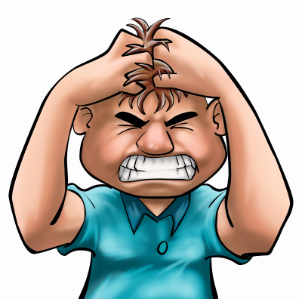
FRUSTRACIJA I KONFLIKT
Notes:
5/5/2025
35
35

Slide 36
Što je frustracija?
Frustracija je stanje emocionalne napetosti, doživljaj neugode, nemira, nezadovoljstva, neuspjeha i tjeskobe, izazvan zaprekama i poteškoćama u ostvarenju nekog cilja, koji se ne može postići unatoč pojačanim naporima
Zapreka = sve ono što nas ometa ili sprječava da dođemo do nekog cilja
Tri osnovne skupine zapreka:
prirodne, koje proizlaze iz okolnih fiziklanih uvjeta (zaključana vrata, prepreke na putu)
društvene (zakoni, običaji)
osobne (vlastiti nedostatci)
Notes:
5/5/2025
36
36

Slide 37
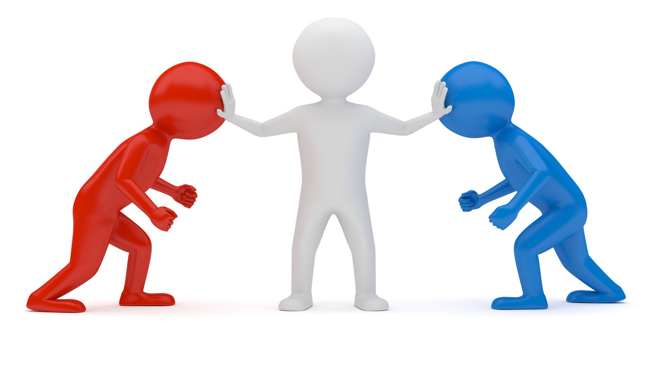
Konflikt – situacija u komunikaciji u kojoj zbog međusobnog neslaganja dolazi do manje ili veće napetosti i sukoba između dviju ili više osoba
U razmjeni informacija i u njima sadržanih poruka i njihovih značenja, moguće je doživjeti drugu osobu i njena ponašanja kao izvor opasnosti ili zapreka u ostvarenju vlastitih potreba, interesa i ciljeva, ili kao napad na vlastita uvjerenja ili vrijednosti
Notes:
5/5/2025
37
37

Slide 38
Osobni konflikti
- konflikt istovremenog privlačenja – osoba zastane u odluci jer bira između dva jednako privlačana cilja (npr. kupnja automobila, oba nam se isto sviđaju)
- konflikt istovremenog privlačenja i odbijanja – kada neki cilj ili ponašanje ima istovremeno i pozitivno i negativno značenje (npr. igrali bi se s psom, ali ga se bojite)
- konflikt istovremenog odbijanja - kada se mora izabrati “manje od dva zla”, odnosno odlučiti između dva jednako nepoženja cilja (npr. vojnik se boji bombe, ali se boji pobjeći jer se boji sankcija)
- dvostruki konflikt istovremenog privlačenja i odbijanja – kada treba izabrati između dva, i to svakog za sebe podjednako privlačana i odbojna cilja ili aktivnosti (npr. ostati raditi u Hrvatskoj za manja primanja ili otići u Njemačku za veća primanja, ali biti daleko od obitelji i prijatelja)
Notes:
5/5/2025
38
38

Slide 39
Konflikt motiva često je prisutan u poslovnoj situaciji kada je na primjer, stranka neodlučna u izboru svojih odluka.
Zbog toga stranka postaje emocionalno napeta i nervozna.
Važno je da čuvar ili zaštitara prepozna to stanje i prirodu konflikta, kako bi mogao utjecati i usmjeravati odluke i ponašanje stranke upućivanjem na druga manje štetna rješenja
Time se smanjuju tenzije i izbjegava mogući sukob
Notes:
5/5/2025
39
39

Slide 40
Osnovna načela postupanja zaštitara u konfliktnim situacijama
nastup mora biti smiren i samopouzdan. Time se realizira dojam osobe koja nije prijeteća. Važno je izbjeći da se razdražljivost osobe u sukobu ne prenese na čuvara ili zaštitara,
prepoznati u kojoj je fazi sukob i procjeniti mogućnost vlastite ugroženosti i sigurnosti drugih sudionika
prilagoditi i izabrati vlastito ponašanje – uljudni nastup, izdavanje mjere ili upozorenja
predstaviti se kao zaštitar na odlučan, izravan, ali ne prijeteći način
Notes:
5/5/2025
40
40

Slide 41
kroz razgovor uvjeriti da će postupanje po uputama zaštitara biti na korist i dobrobit svih strana
pregovarati sa sudionicima i traženje kompromisa
Notes:
5/5/2025
41
41

Slide 42
Smanjenje je konflikata vjerojatnije ako:
izbjegavamo naredbe, prijetnje, podcjenjivanje
ne doživljavamo kritiku kao napad na sebe
odvojimo problem od osobe
ne raspravljamo ako je osoba ljuta, umorna, loše volje...
ne “istresamo” se na drugima
naučimo prepoznati “okidače” konflikta (ključne riječi koje mogu izazvati konflikt)
Notes:
5/5/2025
42
42

Slide 43
Stres na radnome mjestu
Vjerojatno ne treba posebno isticati kako je posao čuvara/zaštitara vrlo stresan, te da osim lijepih i ugodnih trenutaka, svakodnevno uključuje moguće neugodnosti u odnosu s nekom nezadovoljnom strankom ili opasnosti (krađa, razbojništvo, tučnjava i dr.)
zato čuvari/zaštitari svoj posao obavljaju stručno (profesionalno) i sukladno zakonu te znaju pozitivno usmjeriti komunikaciju kako bi se izbjegao bilo kakav sukob
stres na radnom mjestu najbolje se “liječi” slobodnim aktivnostima koje Vas raduju, poput druženja s obitelji ili prijateljima
Notes:
5/5/2025
43
43

Slide 44
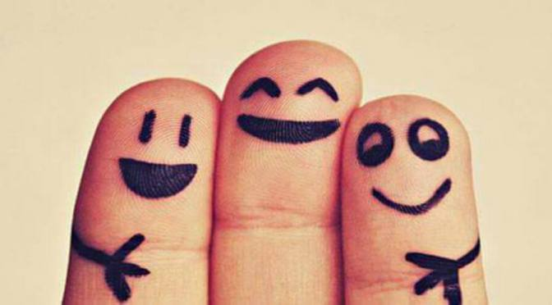
Dobri međuljudski odnosi
nisu rezultat slučaja, nego poznavanja određenih elemenata bitnih za uspješnu komunikaciju i primjene tih elemenata u specifičnim situacijama
Notes:
5/5/2025
44
44

Slide 45
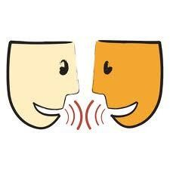
Što je komunikacija?
Komunikacija je proces izmjene informacija i poruka između dvije ili više osoba
Komunikacija je način na koji izmjenjujemo svoje misli, osjećaje, radnje, informacije i poruke
Komunikacija je međusobno utjecanje ljudi, upotrebom simboličkih sredstava (riječi, pokreta, crteža, simbola)
Notes:
5/5/2025
45
45

Slide 46
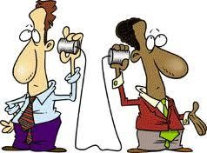
NAČELA KOMUNIKACIJE
1. Komunikacija je neizbježna!
(Prilikom susreta zaštitara i stranke ili štićene osobe nije moguće NE komunicirati!)
Notes:
5/5/2025
46
46

Slide 47
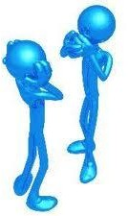
2. Komunikacija je nepovratna!
(Jednom poslana poruka se ne može povući!)
3. Komunikacija je neponovljiva!
(Nemoguće je ponoviti potpuno istu situaciju)
Notes:
5/5/2025
47
47

Slide 48
učenje komunikacije i svladavanje njezinih vještina vrlo je korisno i nužno u svakom području ljudskog djelovanja
svaki čovjek želi biti djelotvoran, uspješan, slobodan, motiviran i učinkovit u odnosu s drugim ljudima, a preduvjet je svemu tome moć uspješne komunikacije
osobe koje u radu isključivo komuniciraju, tj. njihov posao zahtjeva rad sa strankama, moraju znati kako općiti s drugima, da bi povećali sigurnost, samopouzdanje i djelotvornost rada, tj. kako bi mogle pomoći strankama koje to od njih očekuju
znanje iz područja komunikacije, a osobito vještine komuniciranja ne može se steći odjednom-komunikaciju se uči cijelog života
Notes:
5/5/2025
48
48

Slide 49
Komunikacija je prenošenje ideja ili informacija od jedne osobe drugoj – tada je nazivamo porukom.
U razmjeni poruka primamo i dajemo različite informacije o mislima, osjećajima, činjenicama, poslovima i dr.
Notes:
5/5/2025
49
49

Slide 50
Kako bi komunikacija bila moguća, sudionici moraju:
- poznavati jezik
- znati procjeniti situaciju
- poznavati bitna obilježja društvene strukture u kojoj komuniciraju- sustav njezinih vrijednosti i stavova
Notes:
5/5/2025
50
50

Slide 51
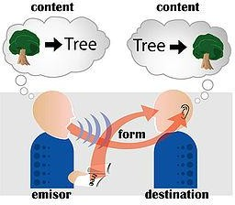
SUDIONICI KOMUNKACIJE
Pošiljatelj – osoba koja šalje poruku (inicijator komunikacije)
Informacija – poruka koja se prenosi
Kanal – put koji poruka prelazi
Primalac – osoba (ili više njih) koja prima poruku i uzvraća povratnom informacijom o razumjevanju ili ne razumjevanju primljenog
Notes:
5/5/2025
51
51

Slide 52
Komunikacija bi uvijek trebala biti dvosmjerna, zbog interakcije onog tko poruku šalje i onoga tko je prima
Poruke mogu biti izravne i neizravne
Neizravne poruke nazivaju se jednosmjernom komunikacijom (to su često uputstva i naredbe što ih primamo, a da ne očekujemo povratnu informaciju)
Notes:
5/5/2025
52
52

Slide 53
VRSTE KOMUNIKACIJE
VERBALNA KOMUNIKACIJA – komunikacija rječima
- SLUŠANJE
- GOVOR
NEVERBALNA KOMUNIKACIJA – komunikacija bez rječi
- IZRAZ LICA
- POGLED
- POLOŽAJ TIJELA, KRETANJE I GESTE
- PROSTORNA BLISKOST
- DODIR
- VANJSKI IZGLED
- PARALINGVISTIČKI ZNAKOVI
- ŠUTNJA
Notes:
5/5/2025
53
53

Slide 54
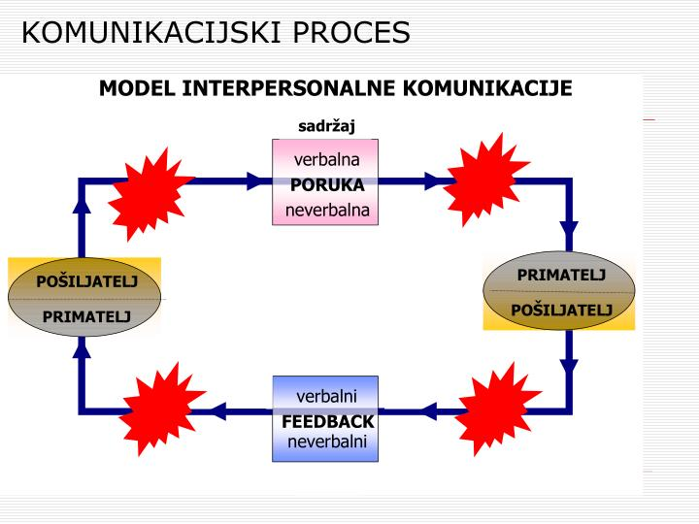
Notes:
5/5/2025
54
54

Slide 55
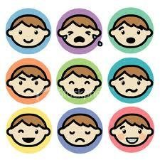
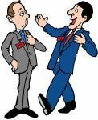
Povratne informacije ili feedback pokazuju kako je poruka interpretirana i prihvaćena od strane primatelja i kakav utjecaj je poruka imala na primatelja
Mogu se javiti u najrazličitijim oblicima – od smješka ili mrštenja, kimanja glavom, do verbalnih reakcija ili promjena u ponašanju
Notes:
5/5/2025
55
55

Slide 56
Pozitivne povratne informacije
govore pošiljatelju da je njegova poruka dobro primljena i neka nastavi komunicirati na isti način
Negativne povratne informacije
govore pošiljatelju da nešto nije u redu i da je potrebno nešto promijeniti u načinu komunikacije
Notes:
5/5/2025
56
56

Slide 57
Prepreke uspješnoj komunikaciji
više od 50% poruka nikad ne stignu do primatelja ili stignu u znatno izmjenjenom obliku
u razgovoru s nekom osobom vrlo je važno voditi računa o sljedećem:
- referentni okvir – iz koje sredine dolazi pojedinac s kojim razgovaramo -ljudi iz različitih kultura imaju različito iskustvo i različite kulturne navike, npr. kašnjenje je u istočnim zemljama gotovo normalna stvar, dok je u zapadnim vrlo nepristojno)
Notes:
5/5/2025
57
57

Slide 58
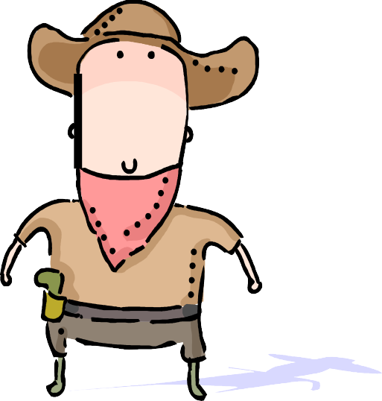

PRIČA O INDIJANCU I KAUBOJU
Sretnu se INDIJANAC i KAUBOJ
Notes:
5/5/2025
58
58

Slide 59




INDIJANAC pokaže
KAUBOJ na to pokaže
INDIJANAC zatim rukama pokaže
a KAUBOJ
Notes:
5/5/2025
59
59

Slide 60

Potom se svaki vrati svojoj kući.
KAUBOJ kaže ženi:
Sreo sam ludog INDIJANCA
On meni kaže ubit ću te ovako pokazujući
prste
a ja njemu iskopat ću ti oči, ovako
Onda on meni: molim te, nemoj
a ja njemu onda briši
Notes:
5/5/2025
60
60

Slide 61

INDIJANAC pak ispriča svojoj ženi:
Sreo sam ludog KAUBOJA.
Ja njega pitam kako se zoveš
a on meni kaže DIVOKOZA
Onda ga pitam PLANINSKA?
A on meni, NE, RIJEČNA
Notes:
5/5/2025
61
61

Slide 62
Selektivno slušanje – zamjećujemo samo informacije što potvrđuju vlastita uvjerenja i stavovi (npr. na utakmici vidimo samo greške protivnika)
Vrijednost procjene – negativan stav spram osobe prenosimo na poruku dobivenu od te osobe, pa joj ne pridajemo važnost (npr. osobi koja se stalno žali na bolove ne vjerujemo ni kad joj je zbilja loše)
Kulturne razlike – u poslovnoj suradnji mora se voditi računa o običajima zemlje ili kulture u koju se dolazi
Notes:
5/5/2025
62
62

Slide 63
Spolne razlike – muškarci i žene različito komuniciraju u poslovnom okruženju:
- muškarci govore dulje, prekidaju govor drugih, izravniji su u komunikaciji
- žene koriste više riječi u objašnjavanju, postavljaju više pitanja, više se osmjehuju
Notes:
5/5/2025
63
63

Slide 64
Emocije i osobine ličnosti – emocije iskrivljuju zbilju i vrlo često uništavaju komunikaciju. Osobine ličnosti kao što su agresivnost i arogantnost djeluju na sudionike komunikacije negativno i potiču agresivnost
Prebrzo zaključivanje – događa se povremeno svakome, osobito ako unaprijed znamo kako će priča završiti
Proksemičko ponašanje – u komunikaciji je vrlo važan uloga prostora, naposve u neverbalnoj komunikaciji (ako nam netko stoji preblizu, a ne možemo uzmaknuti, osjećamo nelagodu)
Notes:
5/5/2025
64
64

Slide 65
Način komunikacije – verbalno/neverbalno VERBALNA KOMUNIKACIJA
izmjenjivanje poruka govorom / riječima
govorna komunikacija
- govorenje
- slušanje
pisana komunikacija
za zaštitare ili čuvare je od izuzetne važnosti da budu vješti u uporabi rječi, rečenica ili govorenju, kako bi bili jasni i razumljivi
Notes:
5/5/2025
65
65

Slide 66
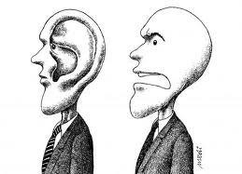
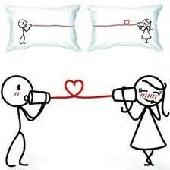
Prijenos informacija govorom, riječima
Prenose se stajališta, upute, uvjerenja, ideje, osjećaji...
Sastoji se od slušanja i govorenja
Notes:
5/5/2025
66
66

Slide 67

Uspješnost verbalne komunikacije ovisi o:
onome tko prenosi informaciju
onome tko prima informaciju
Notes:
5/5/2025
67
67

Slide 68
Kako poboljšati komunikaciju
Komunikaciju možemo poboljšati razvijanjem dviju osnovnih vještina:
- davanje i traženje (primanje) povratnih informacija
- aktivno slušanje
Notes:
5/5/2025
68
68

Slide 69
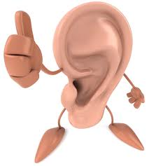
Zašto je važno pozorno slušati?
pokazujemo stranci da smo zainteresirani za nju i njezine probleme
činiti na način da se stranku ne prekida u izlaganju
ne pokazivati znakove žurbe ili dosade
Notes:
5/5/2025
69
69

Slide 70

Razlozi ne slušanja
tempo govorenja (od 100-140 riječi u min) nasuprot tempu slušanja (600 riječi u min)
lažno slušanje
selektivno slušanje
Notes:
5/5/2025
70
70

Slide 71
Preporuke za uspješan prijenos poruke riječima:
što manje stranih riječi
rečenice u službenim susretima trebaju biti kratke, razgovjetne i jasne
izbjegavati zamjenice (oni, neki, neke, to, prema ovome)
ne pretjerivati sa upotrebom pridjeva i poštapalica “taktičko”, “garantirano”, “zar ne” to je savršeno
prilagoditi se govoru sugovorniku
ne govoriti samom sebi
Notes:
5/5/2025
71
71

Slide 72
Za uspješnu komunikaciju potrebno je:
da poruka od pošiljaoca do primaoca stigne nepromijenjena
da je primalac razumije i vjeruje da ju je dobro razumio
da ispravno procijeni njezinu važnost
da reagira u skladu s procjenom
Notes:
5/5/2025
72
72

Slide 73
Loša komunikacija vodi do slabog uspjeha na poslu
Da bismo mogli raditi na poboljšanju naših komunikacijskih vještina, moramo prvo utvrditi kakve su one kojima raspolažemo i koje su to pogreške koje i sami često činimo, više ili manje svjesni da griješimo
Notes:
5/5/2025
73
73

Slide 74
Verbalnim se kanalom prenose uglavnom informacije, dok se neverbalnim prenose stavovi i emocije
Kako bi verbalna komunikacija bila što uspješnija važna je uporaba književnog jezika, pravilno oblikovanje rečenice, te obvezna uporaba “čarobnih riječi” poput: “Molim, hvala, izvolite, oprosti.”
Poruka ovisi i o intonaciji rečenice – emocije koje se najlakše prepoznaju u glasu su ljutnja i bijes, no prepoznatljiv je i osjecaj ljubavi, sviđanja, tuge, žalosti
Notes:
5/5/2025
74
74

Slide 75
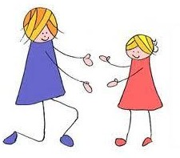
NEVERBALNA KOMUNIKACIJA
Neverbalna komunikacija se definira kao način kojim ljudi komuniciraju bez riječi, bilo namjerno, bilo nenamjerno
Neverbalni znakovi uključuju izraze lica,ton glasa, geste, položaj tijela ili pokret, dodir i pogled.
Percipiranje neverbalnog ponašanja pomaže u razumjevanju drugih (npr. razumjevanje njemog filma temeljilo se na praćenju kretanja glumaca, izraza lica, držanja i sl.)
Notes:
5/5/2025
75
75

Slide 76

Komunicira se riječima????
Riječi…….……. 7 %
Glas……………. 38 %
Mimika, geste,
Okolina….…...... 55 %
Ukupno 93% poruke neverbalno
Notes:
5/5/2025
76
76

Slide 77
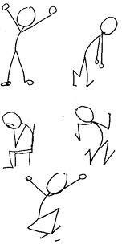
Neverbalno ponašanje
Neverbalno ponašanje se koristi za:
izražavanje emocija
pokazivanje stavova
odražavanje osobina ličnosti i
poticanje ili mijenjanje verbalne
komunikacije
Notes:
5/5/2025
77
77

Slide 78
Neverbalni znakovi klasificiraju se na slijedeći način :
Paralingvistički (vezani uz govor)
Ekstralingvistički (nevezani uz govor)
Notes:
5/5/2025
78
78

Slide 79
Paralingvistički (vezani uz govor)
glasnoća govora
ton i boja glasa
intonacija
pauze tijekom govora, šutnja
tečnost govora
Notes:
5/5/2025
79
79

Slide 80
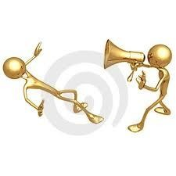
Iako glasom prvenstveno šaljemo verbalnu poruku, on nam služi i kao sredstvo neverbalne komunikacije
Ton glasa, spuštanje ili podizanje glasa, ubrzani ili usporeni govor, naglašavanje pojedinih riječi, umetnute pauze i sl. služe nam za ostvarivanje svih navedenih funkcija kojima služi neverbalno ponašanje
Notes:
5/5/2025
80
80

Slide 81
Potrebno je da paralingvistički znakovi odgovaraju značenju riječi, inače se poruka teže razumije i ne uzima se ozbiljno, npr. izražavanje ljutnje smirenim tonom
Notes:
5/5/2025
81
81

Slide 82
Ekstralingvistički (nevezani uz govor)
Udaljenost tijela
Međusobni položaj
Stav tijela
Tjelesni kontakt
Vanjski izgled
Izraz lica
Kretnje (geste)
Vizualna komunikacija (kontakt očima, pogled)
Notes:
5/5/2025
82
82

Slide 83
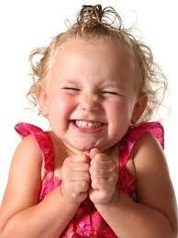
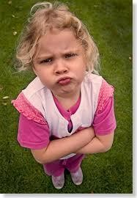
Izrazi lica
Charles Darwin je vjerovao da je ljudsko izražavanje emocija univerzalno – da svi ljudi na isti način izražavaju i tumače emocije izrazima lica
Notes:
5/5/2025
83
83

Slide 84
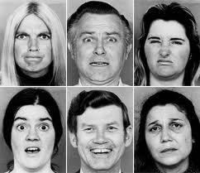
Istraživanja pokazuju da je Darwin bio u pravu za šest glavnih emocionalnih ekspresija: srdžba, sreća, iznenađenje, strah, gađenje i tuga
Notes:
5/5/2025
84
84

Slide 85
Iako su izrazi osnovnih emocija univerzalni, kultura u kojoj živimo ipak utječe na izražavanje emocija
U svakoj kulturi postoje specifična pravila za pokazivanje emocija koja određuju kada je i kome prikladno pokazati različita neverbalna ponašanja.
Notes:
5/5/2025
85
85

Slide 86
Kontakt očima i pogled su vrlo moćni neverbalni znakovi
širom otvorene oči i proširene zjenice pokazatelj su sviđanja
smještaj i duljina pogleda ukazuje na interes i emocije i pomaže nam u usklađivanju komunikacije s drugom osobom
skrivanje pogleda često je znak neiskrenosti, ali može biti i znak neugode
Notes:
5/5/2025
86
86

Slide 87

Geste ili pokreti rukama također olakšavaju komunikaciju
Postoje razne vrste gesta:
Notes:
5/5/2025
87
87

Slide 88
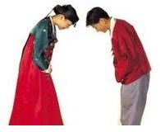
Amblemi su neverbalne geste koje zamjenjuju verbalnu poruku (mogu se koristiti samostalno)
Imaju dobro poznato značenje unutar određene kulture, no među kulturama mogu izazvati nesporazum
Notes:
5/5/2025
88
88

Slide 89
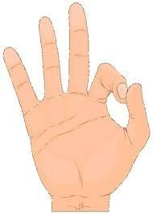
Europa i Sjeverna Amerika –
Ok
Mediteran, Brazil, Turska -
uvreda
Tunis, Francuska, Belgija –
nula, ništa
Japan – novac, kovanice
Notes:
5/5/2025
89
89

Slide 90

Europa: jedan
Australija: uvreda
(kreten)
U svijetu: stopiranje, dobro, ok
Grčka: uvreda (goni se)
Japan: čovjek, pet
Notes:
5/5/2025
90
90

Slide 91

Britanija, Australija, Novi Zeland, Malta: uvreda (goni se)
SAD: dva
Njemacka: pobjeda
Francuska: mir
Notes:
5/5/2025
91
91

Slide 92
Dodir pokazuje naklonost, bliskost, ugodnost i ponekad dominiranje
Određen je s tri faktora:
stupnjem sviđanja i privlačnosti
stupnjem poznatosti i bliskosti
moći i statusom
Kulture se razlikuju u prikladnosti korištenja dodira u komunikaciji
Notes:
5/5/2025
92
92

Slide 93
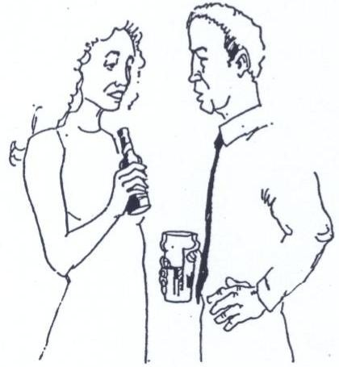
Korištenje osobnog prostora je neverbalno ponašanje koje uveliko varira među kulturama.
Razlikujemo nekoliko zona:
intimni prostor - međusobna udaljenost od 15 do 45 cm, udaljenost u susretu s bliskim osobama, djeca i supružnici
Notes:
5/5/2025
93
93

Slide 94
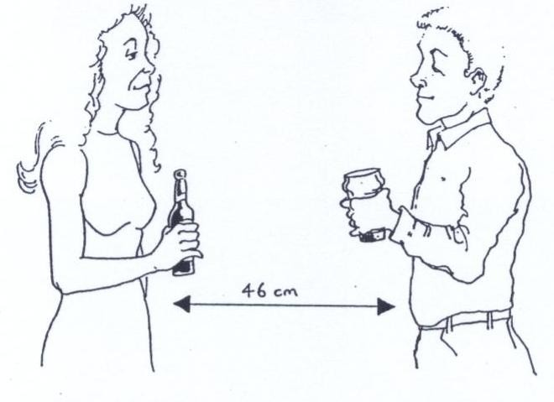
- osobni prostor – od 45 do 120 cm (prijateljski kontakt s ljudima)
- socijalni prostor – od 1,2 do 3,5 m
(društveni i poslovni odnosi)
- javni prostor – više od 3 m
(nepoznati)
Notes:
5/5/2025
94
94

Slide 95
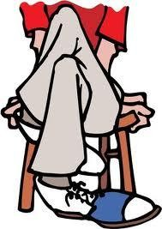
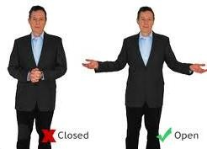
Držanje tijela – način na koji stojimo ili sjedimo može biti vrlo jasan pokazatelj onog što osjećamo
otvoreni položaj ruku i nogu = naklonost
prekrižene ruke i noge = oprez, nesigurnost
Notes:
5/5/2025
95
95

Slide 96
Rukovanje je jedini fizički kontakt u poslovnom svijetu.
Ostvaruje se već pri prvom susretu i to na početku, ali i označava kraj komunikacije. Već u prvim minutama susreta, na temelju rukovanja, osoba stvara dojam o vama, ali i nivou vaše samouvjerenosti, što je u poslovnom svijetu iznimno važno.
Notes:
5/5/2025
96
96

Slide 97
Poslovni bonton iziskuje rukovanje u svim poslovnim susretima, primjerice, intervjuu za posao, poslovnim sastancima, izrazima zahvalnosti i stoga je iznimno važno znati kako se rukovati.
Osoba koja pruža ruku pokazuje zanimanje za drugu osobu, otvorenost i samouvjerenost.
Pravilan stisak ruke mora biti umjereno čvrst. Ispružite ruku otvorenim dlanom i ispruženim palcem prema gore. Stisak ruke neka bude kratak, dovoljna je sekunda. Tek toliko da iskažete poštovanje.

Slide 98
Ono što nikada ne biste smjeli učiniti:
Rukovanje znojnim dlanovima – izaziva nelagodu kod druge osobe
Samo pružanje prstiju – ostavlja dojam nesigurne i oprezne osobe
Plaho rukovanje (slab stisak ruke) – ostavlja dojam stidljivosti i pasivnosti koja nije poželjna u poslovnom svijetu
S dvije ruke – ostavlja dojam pretjerane bliskosti. Rukovanje s obje ruke koristi se kada čestitate prijatelju ili osobu koju poznajete dugi niz godina.
Prejak stisak ruke – ostavlja dojam da želite utjecati na osobu s kojom se rukujete

Slide 99
Izgled – odjeća koju imamo na sebi, frizura i stil služe nam za samopredstavljanje
Pokazuju kako sebe percipiramo i kako bismo voljeli da nas i drugi vide
Naravno, prosuđivanje osobe prema izgledu može često dovesti do pogrešaka
Notes:
5/5/2025
99
99

Slide 100
Kako točno interpretirati neverbalnu komunikaciju?
ni jedan neverbalni znak nema univerzalno značenje, stoga treba biti pažljiv pri interpretaciji
treba se usmjeriti na više NV znakova kako bi se vidjelo slažu li se međusobno
treba pratiti i ono što ljudi govore i ono što pokazuju
ako ljudi govore jedno, a rade drugo, NV znak je obično točniji jer nad njim imamo slabiju kontrolu
treba voditi računa o situaciji i kontekstu
Notes:
5/5/2025
100
100

Slide 101
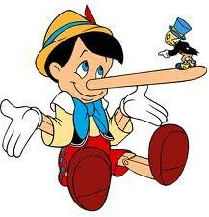
Žene su bolje od muškaraca i u kodiranju i u dekodiranju neverbalnog ponašanja, ako ljudi govore istinu.
Muškarci su, međutim, bolji u otkrivanju laži
Notes:
5/5/2025
101
101

Slide 102
Osmjeh
Izražava interes i pažnju prema drugoj osobi
Iskreni smiješak, otvoreno upućen drugoj osobi govori:
da smo zadovoljni sa sobom i svojom okolinom
puni energije koju smo spremni koristiti i za ophođenje s drugima
Notes:
5/5/2025
102
102

Slide 103
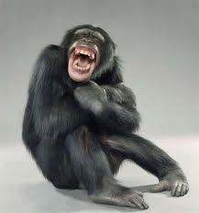
Smiješak je zarazan, on se prenosi i na druge osobe
Vaš vedar izraz i smiješak upućen drugoj osobi (makar i uz svjesni napor) odrazit će se na raspoloženje te osobe, a njeno će raspoloženje prijeći i na vas, koristeći tako i vama
Notes:
5/5/2025
103
103

Slide 104
Obilježja neverbalne komunikacije
Snažnija
Neposrednija
Manje kontrolirana
Manje namjerna
Više govori o osobi
Ponekad nejednoznačna
Više joj se vjeruje
Notes:
5/5/2025
104
104

Slide 105
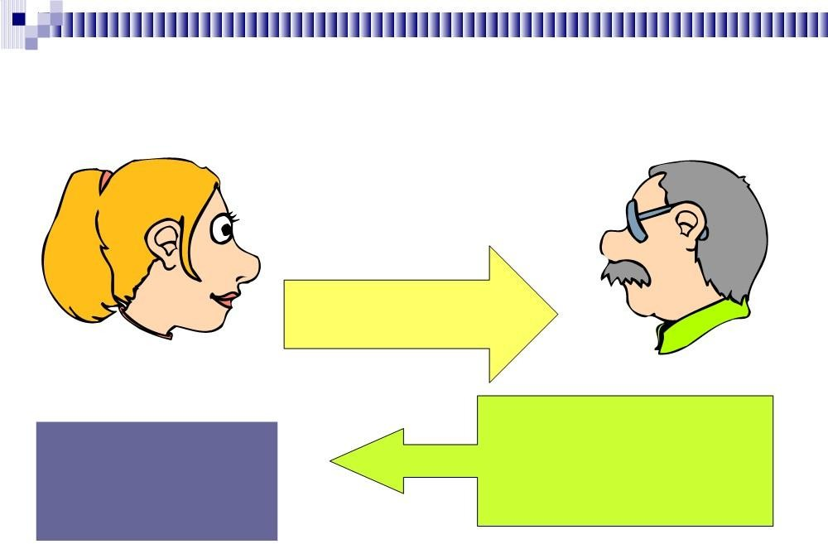
Neverbalni feedback: pokazujemo da slušamo
poruka
govornica
slušač
držanje
oči
lice
Slušamo ušima ali drugi procjenjuju slušanje po našim očima!
Notes:
5/5/2025
105
105

Slide 106
U prvom se susretu s nepoznatim osobama o njima zaključuje prvenstveno temeljem govora tijela.
Smatra se da 60-70% zaključaka o drugoj osobi temelji na njezinom govoru tijela.
Ljudi nisu svjesni upućivanja vlastitih neverbalnih signala, dok relativno dobro uočavaju signale drugih.
U poslovnim je situacijama za čuvare ili zaštitare od velike važnosti točno opažati, zamjećivati i ispravno tumačiti neverbalne signale.

Slide 107
PONAŠANJE NA RADNOM MJESTU
Čuvar/zaštitar prva je osoba koju susrećemo pri ulasku u neku javnu ustanovu, poduzeće i dr. i stoga je vrlo važan čimbenik u predstavljanju radne sredine u kojoj radi. On je osoba koja dočekuje stranku, pozdravlja je i upućuje tamo gdje stranka želi ići.
Mora pri tome imati razumjevanja i uljudno objasniti kako da dobije ono što želi. Ponekad je to vrlo teško, jer se čuvari/zaštitari često obraćaju osobama koje ni same ne znaju što zapravo trebaju, a uz to su još vrlo nervozne ili ljute ili ih nešto boli, ili…
Brojni su razlozi radi kakvih čuvar/zaštitar mora biti strpljiva, staložena, kulturna i uljudna osoba.
Notes:
5/5/2025
107
107

Slide 108
zaštitar/čuvar svojim držanjem i ponašanjem određuje smjer komnikacije sa strankom, pri čemu je važno svaki put je usmjeriti u pozitivnom smjeru.
to uvelike ovisi o komunikacijskim vještinama, obrazovanju, životnom iskustvu, slušanju sugovornika, te mudrosti čuvara/zaštitara
ugodnom komnikacijom čovjek drugima može dati znatnu moralnu podršku. U doba kada se može susresti bezbroj djece i odraslih bez obitelji i doma, invalida, nije lako naići na osobu od povjerenja, korektnu, koja može dati savjet ili pravu uputu
biti dobro primljen, naići na razumjevanje, ljudsku toplinu, veliko je zadovoljstvo i ugodno iskustvo u životu svakog pojedinca. Stoga se radno mjesto čuvara/zaštitara smatra odgovornim i od velike važnosti
Notes:
5/5/2025
108
108

Slide 109
Držanje i ponašanje čuvara/zaštitara
Čuvar/zaštitar “zrcalo” je radne sredine u kojoj radi i prva osoba koju susrećemo kada nam je nužna usluga neke ustanove, pa se od njega očekuje:
uljudno ponašanje,
kulturno komuniciranje,
motiviranost za rad
te poslovno ponašanje u odnosu prema strankama i ostalim zaposlenicima.
Notes:
5/5/2025
109
109

Slide 110

Slika koju vi projicirate ?!
Prvi dojam !?
Koliko je potrebno?
…7 sekundi?
…27 sekundi?
…47 sekundi?
Notes:
5/5/2025
110
110

Slide 111
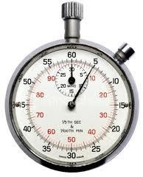
U samo 7 sekundi
Osoba će stvoriti mišljenje
O vama
O vašem radu
O organizaciji za koju radite
Notes:
5/5/2025
111
111

Slide 112
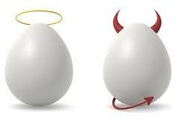
Zato ne zaboravite i uzmite u obzir:
Nikada ne dobijete drugu priliku da ostavite dobar prvi dojam!
Notes:
5/5/2025
112
112

Slide 113
Komponente vašeg imidža
Vizualne…kako izgledate
Verbalne …. riječi koje govorite
Ton…kako govorite
Notes:
5/5/2025
113
113

Slide 114

Glavne osobina koje utječu na percepciju
Jeste li….?
Čisti
Vjerodostojni
Uredni/dobro obučeni
Svestrani
Brzo reagirate
Prijateljski raspoloženi
Od pomoći njemu i kolegama
Suosjećajni
Pristojni
Notes:
5/5/2025
114
114

Slide 115
Osobnost čuvara/zaštitara
Da bi se osoba zaposlila na radnom mjestu čuvar/zaštitar, osim ispunjenja zakonskih uvjeta, mora voljeti rad s drugim ljudima, imati želju za upoznavanjem novih ljudi, biti simpatična, otvorena, točna i biti spremna rješavati nepredviđene zadaće (poput intervencije na određena protupravna ponašanja stranaka ili zaposlenika)
Notes:
5/5/2025
115
115

Slide 116
Temeljne vještine čuvara/zaštitara
1. pristup odmjeren, ljubazan, spreman pomoći, osjetljivost na probleme stranaka,
2. sposobnost pažljiva i strpljivog slušanja zahtjeva i molbi
3. jasnoća vlastitog govora, točnost i konkretnost u odnosu, te sposobnost glasnog izražavanja kako bi ga se čulo
4. sposobnost zamjećivanja i brzog reagiranja u okolnostima u kojima se zatekne, prepoznavanje onog što se događa, ali i djelomična predviđanja onog što bi se moglo dogoditi, a ugrozilo bi njega osobno ili njegovu radnu sredinu
5. kontrolira osjećaje u opasnim i prijetećim okolnostima
6. spretnost u primjeni svih tehničkih uređaja kada ustreba brzo reagirati (alarm, oružje i dr.)
Notes:
5/5/2025
116
116

Slide 117
Govorna komunikacija na radnom mjestu
Čuvar/zaštitar na radnom mjestu komunicira samo na književnom hrvatskom jeziku, ali je dobro znati se poslužiti najmanje jednim stranim jezikom (engleski, njemački)
Notes:
5/5/2025
117
117

Slide 118
Radni uvjeti
Radno mjesto čuvara/zaštitara (recepcija, vratarnica, čuvarnica i sl.) mora biti čisto i uredno.
čuvar/zaštitar mora biti odjeven u propisanu radnu odoru, koja treba biti čista i izglačana - to naravno, uključuje i redovitu osobnu higijenu i vrlo je važna pojedinost u komunikaciji sa strankama
odora je u djelatnosti privatne zaštite vrlo važna, ne samo zbog prepoznatljivosti i rada sa strankama i ostalim zaposlenicima, nego i zbog prevencijskog djelovanja radne odjeće na potencijalne napadače
Notes:
5/5/2025
118
118

Slide 119
Komunikacija sa strankama i zaposlenicima
važno je stvoriti ugodno radno okruženje što pretpostavlja uljudnu komunikaciju i dobar odnos s kolegama
da bi komunikacija bila što kvalitetnija treba rabiti “četiri čarobne riječi” - molim, hvala, izvolite, oprostite, te komunicirati s osmjehom i strpljivo
čuvar/zaštitar treba pokušati naći najbolje moguće rješenje na obostrano zadovoljstvo
svojim angažmanom čuvar/zaštitar osigurava “dobar glas” tvrtki u kojoj radi
Notes:
5/5/2025
119
119

Slide 120
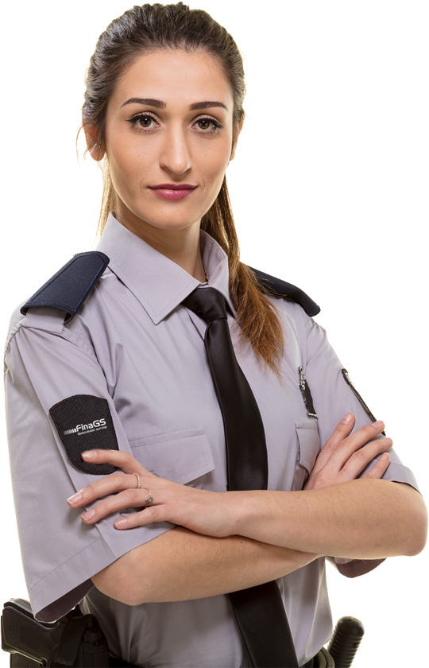
Poželjna načela postupanja zaštitara
kultura ophođenja –
- davatelj usluge je uljudan,
pristojan i odmjeren,
- postupa u skladu s “bontonom”
- ne pravi se važan,
zna pozdraviti, strpljiv je
- pažljivo sluša što stranka govori
Notes:
5/5/2025
120
120

Slide 121
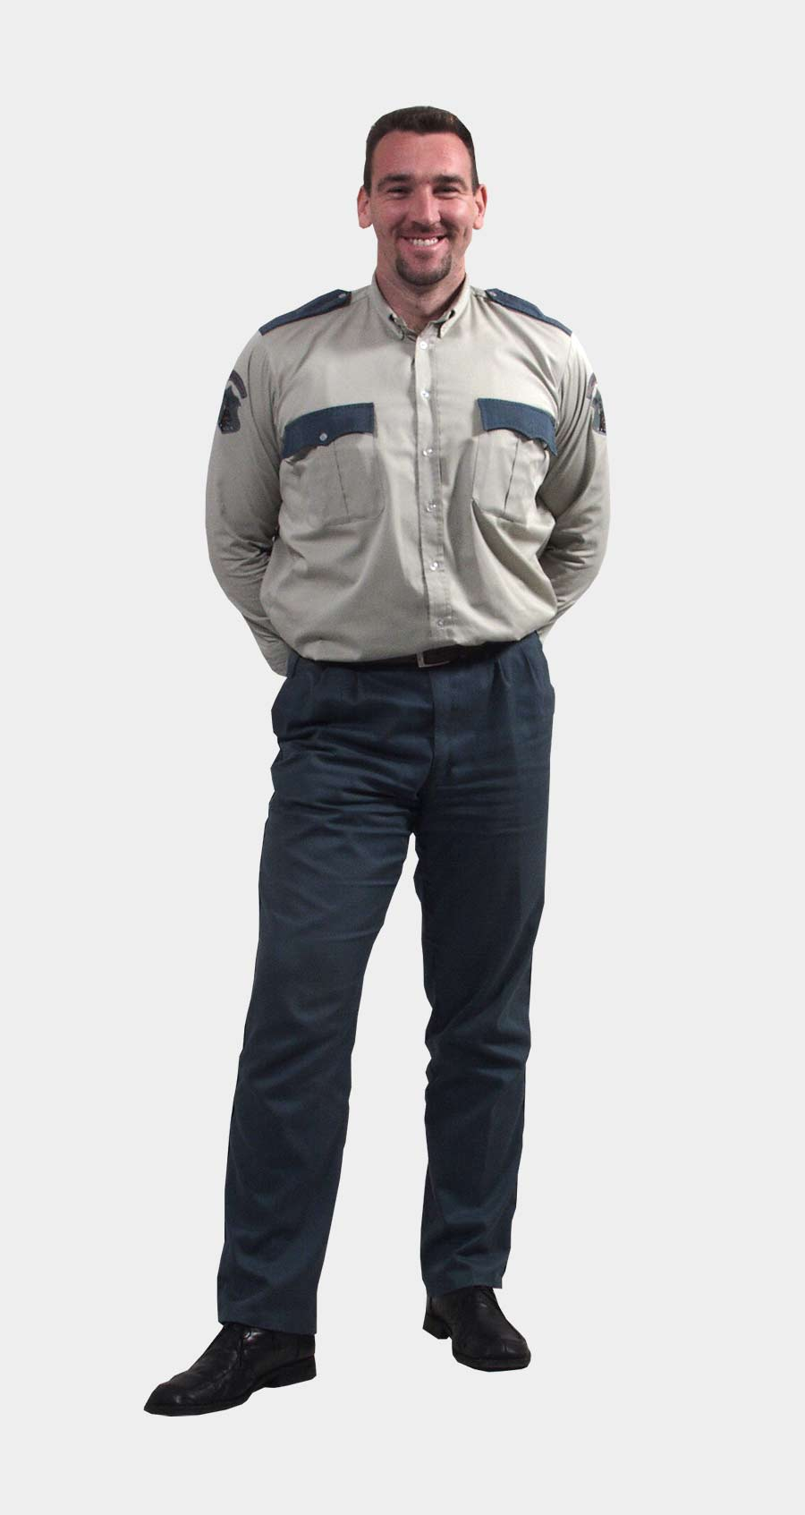
pomoć stranci u rješavanju problema - “Kako Vam mogu pomoći?” -pomaže prvenstveno na zahtjev stanke, nije nametljiv
zainteresiranost – ne ostavlja stranku da čeka, već se odmah obraća, pozorno sluša što mu govori, ne upada u riječ i nije nestrpljiv
povjerenje i iskrenost prema stranci – ne pokazuje lažno ponašanje i nije lažno srdačan, prihvaća primjedbe
Notes:
5/5/2025
121
121

Slide 122
Osobna urednost čuvara/zaštitara
osobna urednost čuvara/zaštitara i njegov vanjski izgled općenito izražavaju njegovu osobnost i utječu na opću sliku o ustanovi u kojoj je zaposlen. Stoga je važno da čuvar/zaštitar drži do svog vanjskog izgleda i osobne higijene
ako cijeni posao koji obavlja, cijenit će ga i suradnici i stranke - korisnici usluga
Notes:
5/5/2025
122
122

Slide 123
Fizički izgled i urednost presudni su za prvi dojam koji se ostavlja na stranku
Prvi dojam je “ulaznica” za uspješan poslovni susret
Notes:
5/5/2025
123
123

Slide 124
Najčešće tvrdnje o poželjnom fizičkom izgledu i urednosti
davatelj usluge je sukladno odjeven
odjeća je uredna i primjerena situaciji
uredno je počešljan, čiste kose i primjerene frizure
ima ugodan i nenametljiv miris
dotjeran je i lijepog vanjskog izgleda
njegovane su mu ruke i čisti nokti
nasmješen je vedar, veselog lica
djeluje svježe i odmorno
Notes:
5/5/2025
124
124

Slide 125
Pozdravljanje
budući da čuvar/zaštitar obavlja posao u blizini glavnih ulaza u tvrtku, obvezan je uljudno i nenametljivo pozdraviti svakoga posjetitelja i osobe koje napuštaju ustanovu/tvrtku, a osobito kad je stranka ženskog roda čuvar/zaštitar ne smije dobacivati neumjesne komentare
Notes:
5/5/2025
125
125

Slide 126
Čuvar/zaštitar kao “čitač lica”
promatranje lica sugovornika pomoći će u stjecanju informacija o tome je li stranka/sugovornik prijateljski raspoložena, ljuta, razdražljiva ili možda samo nestrpljiva
takva informacija može biti vrlo korisna u daljnjoj komunikaciji sa strankama
stranku treba gledati u oči kako bi se postigla bolja komunikacija
onaj tko ljudima gleda u oči, susreće njihov pogled i održava taj kontakt, najbolje će procijeniti osobu
Notes:
5/5/2025
126
126

Slide 127
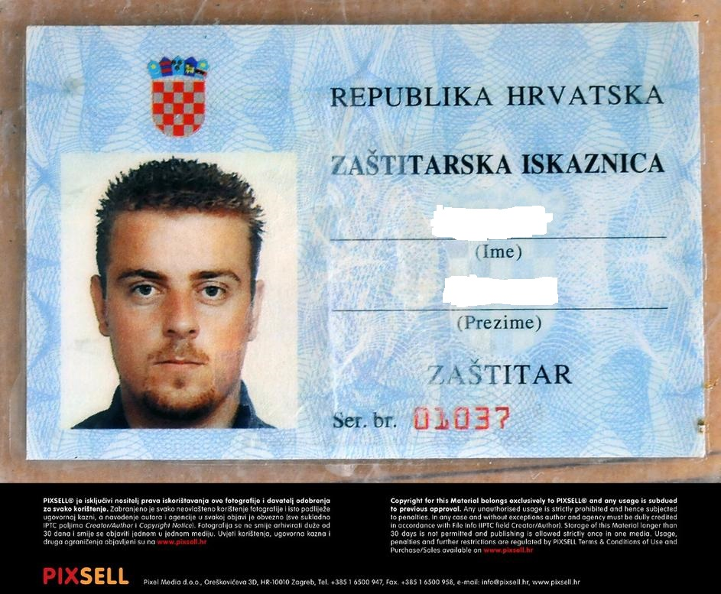
Osobno predstavljanje
zbog činjenice da je sastavni dio radne odore čuvara/zaštitara i zamjetno istaknuta čuvarska/zaštitarska iskaznica, ne treba se posebno predstavljati, jer iskaznica sadrži sve nužne osobne podatke i fotografiju
Notes:
5/5/2025
127
127

Slide 128
kad stranka ipak zahtjeva da se predstavite, reći ćete ime i prezime i točan naziv radnog mjesta
ako stranka ni tada nije zadovoljna vašim predstavljanjem i radom, nećete se zbog toga upuštati u dublju raspravu s njom
Notes:
5/5/2025
128
128

Slide 129
Profesionalnost na radnome mjestu
Profesionalan odnos na radnome mjestu uključuje i pozitivan odnos spram kolega s kojima čuvar/zaštitar radi, što znači da:
nećete kasniti u smjenu,
da ćete pravodobno javiti ako ste bolesni
te unaprijed planirate izostanak, uz dogovaranje o svemu što je nužno
Notes:
5/5/2025
129
129

Slide 130
Profesionalnost na radnome mjestu
Profesionalnost čuvara/zaštitara također pretpostavlja “Vi” odnos sa strankama i zaposlenicima, jer se isključivo tako može održati korektan poslovni odnos
ako je odnos prijateljski ili uključuje izražavanje osobitih naklonosti prema određenim osobama, čuvar/zaštitar gubi vlastiti autoritet u odnosu na tu osobu te ostale zaposlenik, pa i stranke
Notes:
5/5/2025
130
130

Slide 131
Stručnost, brzina i okretnost
poznavanje svojih ovlasti i načina postupanja
odmah reagira, ne dozvoljava da stranka gubi vrijeme
nije mlitav, trom, spor
govorni jasno i precizno
lijepo se izražava i zna postaviti pitanje
nije brbljav
rado i brzo odgovara na pitanja i po nekoliko puta
Notes:
5/5/2025
131
131

Slide 132
ISTRAŽIVANJA SU POKAZALA
Simpatija kod prvog susreta nastaje:
zbog prijateljskog izraza lica............ 55 %
zbog prijateljskog tona glasa............38 %
zbog sadržaja izgovorenog............. 7 %
Notes:
5/5/2025
132
132

Slide 133
U komunikaciji sa strankama od zaštitara i čuvara očekuje se simetrična vrsta komunikacije, odnosno ravnopravnost i jednakost pristupa prema svima
pomoć u rješavanju problema
ljubaznost, stručnost i brzo reagiranje u pružanju informacija na jasan način
Notes:
5/5/2025
133
133

Slide 134
Očekuje se da čuvari i zaštitari svojim ukupnim ponašanjem, vanjskim izgledom i urednošću, ostavljaju dojam kompetenetne i vjerodostojen osobe koja u većini problematičnih poslovnih situacija ne izaziva sukobe, a ako do njih i dođe, da ih rješava na miran, uravnotežen i ne nasilan način
Dakle, čuvari i zaštitari će rješavati takve profesionalne situacije prvenstveno autoritetom koji proizlazi iz njihovih komunikacijskih vještina i rezultat je njihovog uspješnog sporazumjevanja s drugima
Notes:
5/5/2025
134
134

Slide 135
Odnos zaštitara prema strankam “prema svima jednako” - postupati sa svim strankama na isti način:
ali prvenstveno u kulturi ophođenja
u oblikovanju prvog dojma o sebi kroz slanje pozitivnih verbalnih signala
kroz isto uljudno obraćanje
s jednakim interesom za potrebe i želje svake stranke
jednako uljudan i pristojan i prema nepristojnoj i antipatičnoj stranci
Notes:
5/5/2025
135
135

Slide 136
Sredstva komunikacije
Pismo
Telefon
Mobitel
Internet
E-mail
Notes:
5/5/2025
136
136

Slide 137
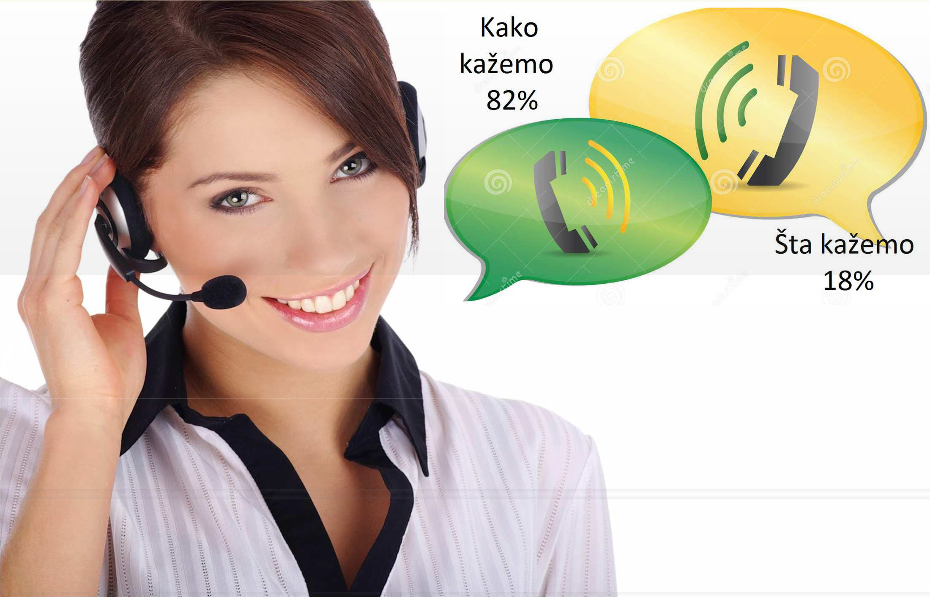
Telefonska komunikacija
Notes:
5/5/2025
137
137

Slide 138
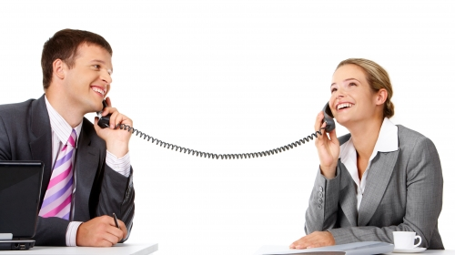
Telefonska komunikacija sa strankama i zaposlenicima dio je svakidašnjeg posla čuvara/zaštitara, pa se obavezno treba pridržavati sljedećih pravila:
kada ste na radnom mjestu telefona ne smije zvoniti više od dva puta a da se ne javite
predstavite ustanovu nazivom i obavezno dodajte “Izvolite!” Vaš glas mora zvučati ljubazno, bez obzira na obaveze što Vas čekaju ili ste ih već obavili
pokušajte naći odgovor na zahtjev stranke
ako je Vaš sugovornik neljubazan, ili Vas čak i vrijeđa, morate zadržati uljudan ton i strpljivo slušati zahtjeve
Notes:
5/5/2025
138
138

Slide 139
ne ostavljajte stranku nakon prespajanja da beskrajno dugo čeka ako tražene osobe nema u sobi
ne vodite više razgovora odjednom, a ako morate istodobno usmeno razgovarati prekrijte slušalicu rukom da stranka ne čuje Vaš razgovor
ne rabite telefona za dulje privatne razgovre, a ako je to nužno budite kratki
poruku za odsutnu osobu zapišite, poput svake druge poruke koju ne možete odmah prosljediti, a pri ruci držite olovku i prikladnu evidenciju
primljenu poruku nastojte što prije prosljediti osobi kojoj je namjenjan
neprosljeđena poruka loš je odnos prema poslu
Notes:
5/5/2025
139
139

Slide 140

Notes:
5/5/2025
140
140

